Slide 1
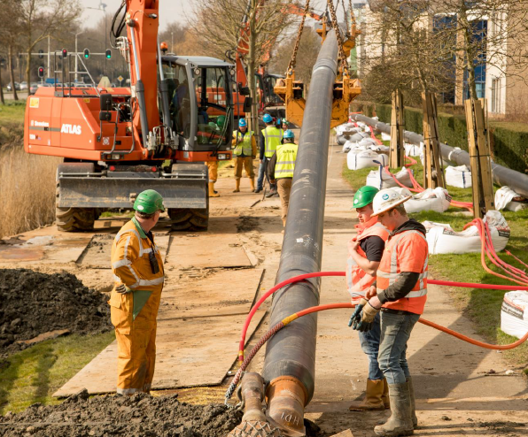
Energieneutraal bedrijventerrein WFO Ontwikkelen smart grid
23 september2022
Nico Meester, tel. 06-13445447

Slide 2
Achtergrond
Doelstelling: bedrijventerrein WFO in 2040 energieneutraal
Hoe realiseer je dat?
In stapjes, maar met inzicht in het grotere geheel, het eindbeeld.
Vandaag: m.n. stappen op bedrijfsniveau
Voorbeelden hiervan zijn:
Op bedrijfsniveau:
energiebesparingsmaatregelen (LED, isolatie, LT-verwarming, e.d)
duurzame opwek (zonnepanelen)
duurzame opslag (batterijen, waterstofgenerator, e.d.)
Daarnaast zicht op het grotere geheel. Vandaag een doorkijkje.
NB. Dit onderzoek gefinancierd door Provincie Noord-Holland

Slide 3
Onderzoek: Ontwikkeling smart grid bedrijventerrein WFO
Om energieneutraal te worden zijn ook collectieve maatregelen nodig.
Voorbeelden
Op bedrijventerreinniveau
- collectieve duurzame opslag (batterijen en waterstofopslag)
- sturing energiegebruik
- energiemanagement (inkoop, verkoop, onderlinge uitwisseling)
- warmtenet
- collectieve WKO’s
- collectieve laadpleinen
Alle maatregelen bij elkaar worden vaak een smart grid genoemd

Slide 4
Opzet onderzoek smart grid WFO
Elektriciteitsgebruik en balancering
Mogelijkheden van een warmtenet (terugdringen gasverbruik)
Verduurzaming van de logistiek

Slide 5
1. Balancering elektriciteitsgebruik
Enkele cijfers
Huidig gebruik ca. 26 miljoen KWh
Huidige opwek ca. 17 miljoen KWh
Huidige oppervlak zonnepanelen ca. 150.000 m2
Nog beschikbaar dakoppervlak ca. 200.000 m2
Voldoende oppervlak om 26 miljoen KWh op te wekken
Maar …
Opwek alleen als de zon schijnt en m.n. in de zomer
Opwek- en gebruiksprofiel komen niet overeen
Het elektriciteitsnet is vol, dus terug levering kan niet

Slide 6
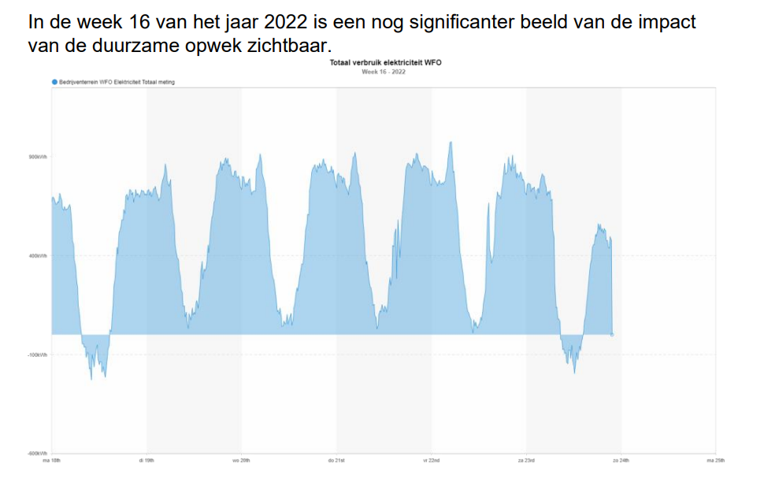
Impact huidige duurzame opwek

Slide 7
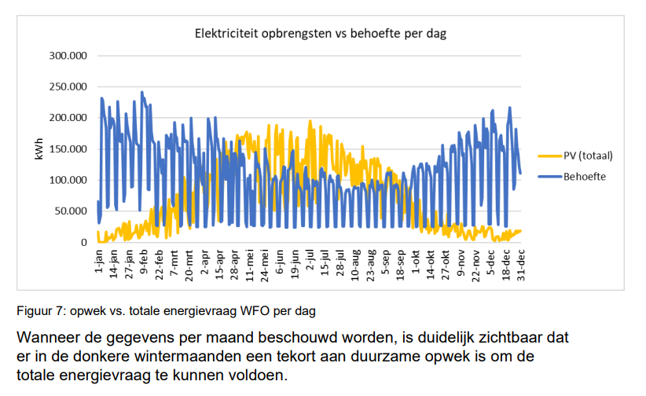
Gesimuleerde energiebalans

Slide 8
Balanceringsmogelijkheden
Oplossingsmogelijkheden
Bij opwek zoveel mogelijk direct gebruiken (balancering)
Opslag in batterijen
Omzetten naar waterstof
Hierdoor maximaal gebruik en minimale terug levering op het net

Slide 9
2. Haalbaarheid warmtenet
Enkele cijfers
Gasgebruik ca. 1,3 miljoen m3 (ruimteverwarming en proceswarmte)
Is het rendabel om een warmtenet aan te leggen?
Voeding vanuit Grootslag Andijk met aardwarmte (80 graden C)
Heeft voorkeur. Gebruik van extra duurzame bron.
Bij inzet warmtepompen is extra elektriciteit nodig
Daarnaast niet meer afhankelijk van gas (leveringszekerheid en onvoorspelbare prijzen)
Scenario’s worden momenteel uitgewerkt.

Slide 10
3. Verduurzaming logistiek
Waarom onderzoek
Veel logistieke bedrijven op WFO
Op korte termijn begint omslag naar m.n. elektriciteit en waterstof
Hoge brandstofprijzen en leveringszekerheid
Steeds meer milieuzones in steden
Vraag: hoe zorgen we voor voldoende aanbod van elektriciteit bij netcongestie?
Wanneer er ruimte op het net is batterijen laden (‘s nachts)
Bij overproductie van zonnepanelen, deze omzetten in waterstof
Realiseren collectief laadstation op WFO?

Slide 11
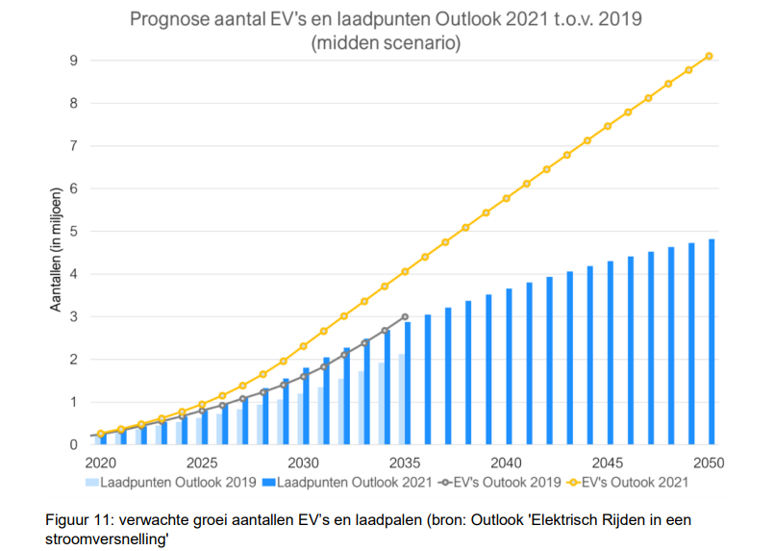
Prognose aantal EV’s en laadpunten

Slide 12
Puzzel leggen
Komende tijd de puzzel leggen:
Op basis van genoemde onderwerpen scenario’s uitwerken
Business cases bouwen
Keuzes maken, korte en langere termijn.
Groeimodel
Extra prikkel: leveringszekerheid en prijzen fossiele brandstoffen
Terugkoppeling resultaten:
Overleggen nu met aantal grotere bedrijven
Rapport gereed over ca. 5 maanden, dan algemene terugkoppeling
Wil je nu al meer weten. Nico Meester, tel. 06-13445447

Slide 13
VRAGEN?

